Slide 1

Investigación numpy

Slide 2
integrantes
Grupo 3
Samuel Ojeda
Bryan Andrade
Jesahias Sánchez
Fecha: 30/07/2026

Slide 3

¿Qué es el Numpy?
Es la librería o biblioteca de Python donde llega a proporcionar una variedad de operaciones matemáticas, matrices rápidas, estadísticas, etc.

Slide 4
¿para qué sirve numpy?
Como se dijo anteriormente Numpy sirve para realizar cálculos numéricos y análisis de datos a gran velocidad. Permite crear arreglos multidimensionales (vectores y matrices) y aplicarles operaciones matemáticas complejas de forma mucho más eficiente que con las listas normales de Python.

Slide 5
¿cómo se utiliza/implementa?
Al igual que el otro aquí al usar colab para implementar varias funciones que ayuden con la operación, y es fácil de implementar la librería de Numpy solo tienes que entrar al colab, luego crear un código y finalmente colocar “import numpy as np” para que funcione y podamos implementar varias funciones y comandos.

Slide 6
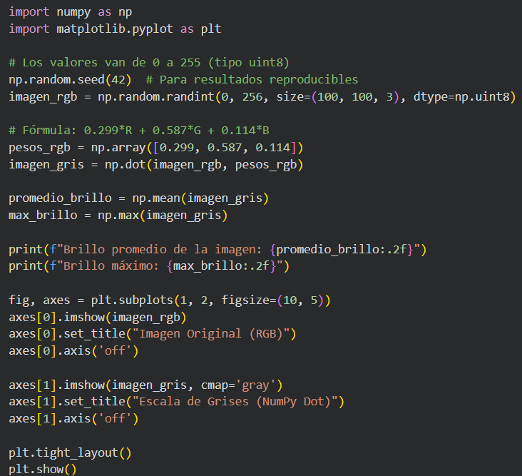
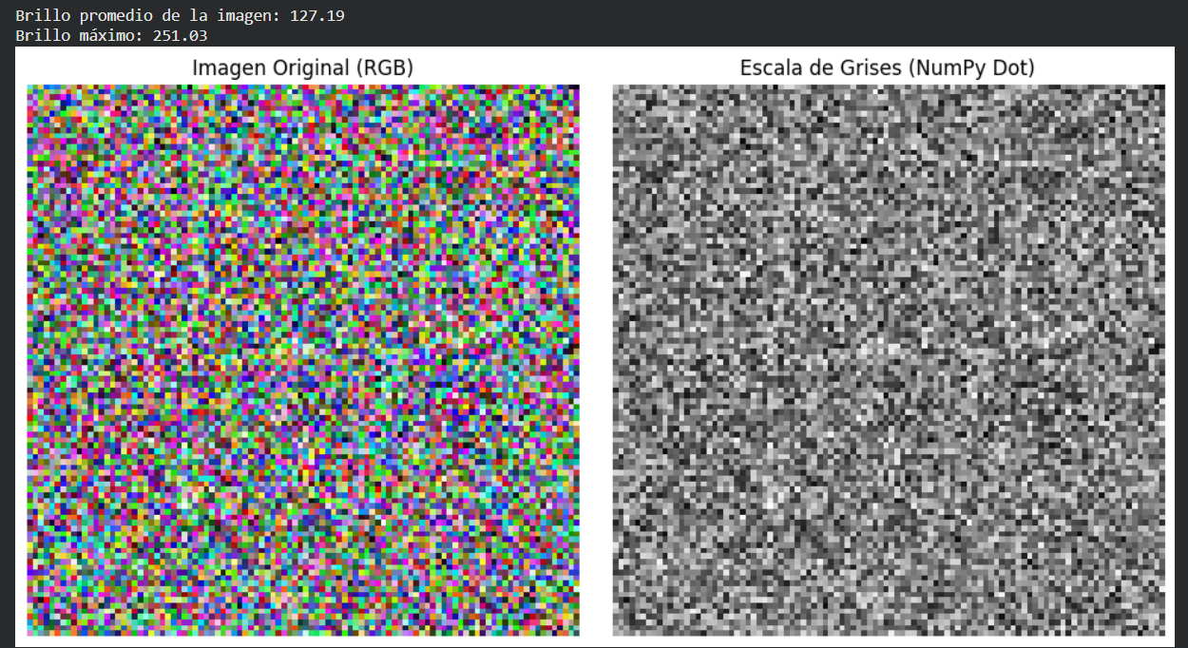
Ejemplos de implementación de numpy en colab | parte 1

Slide 7
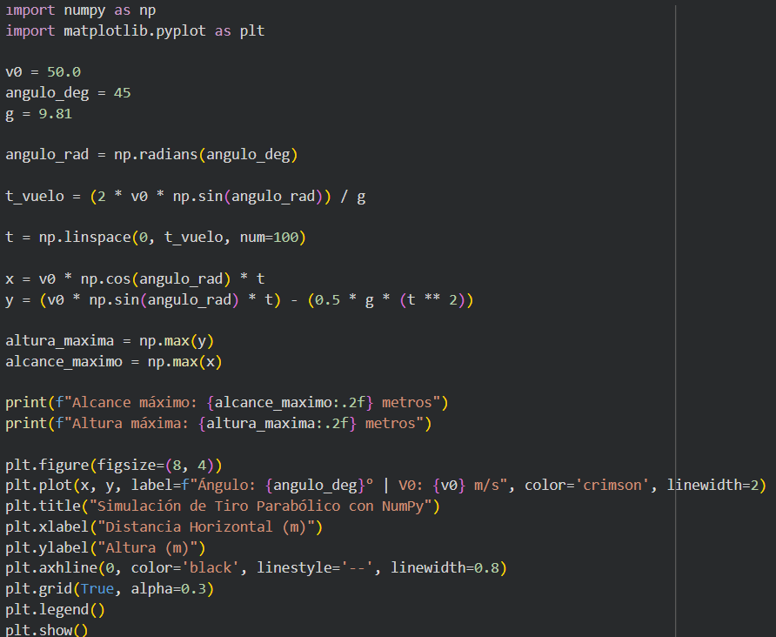
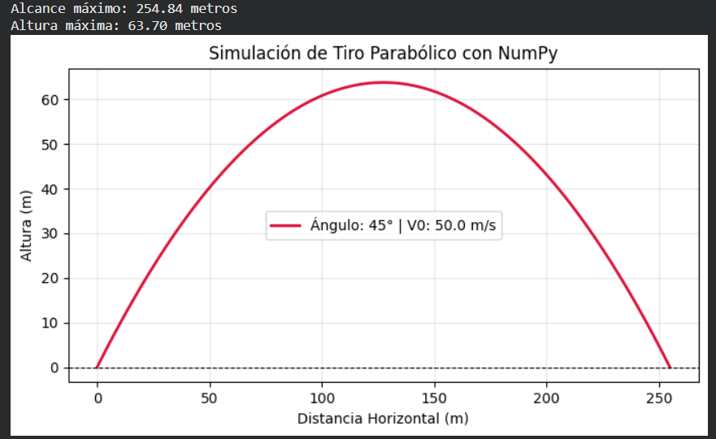
Ejemplos de implementación de numpy en colab | parte 2

Slide 8
Explicación del algoritmo parte 1| Validaciones
En este algoritmo, las validaciones ocurren tanto de forma explícita (definida en el código) como de forma implícita (por el motor de NumPy).
Forzamos el uso de np.uint8 (enteros sin signo de 8 bits). Esto le indica a NumPy que solo aceptará valores del $0$ al $255$, que es el rango estándar para píxeles de color.
Antes de realizar la multiplicación, NumPy valida que la última dimensión de la imagen (3 canales) coincida exactamente con la dimensión del vector de pesos (3 elementos).
Si intentaras usar un vector de 2 elementos (pesos_rgb = np.array([0.5, 0.5])), NumPy detendría la ejecución inmediatamente con un error de dimensión (ValueError: shapes not aligned).

Slide 9
Explicación del algoritmo parte 1| ciclos
Para convertir la imagen de color a escala de grises, es necesario realizar esta operación matemática en cada uno de los 10,000 píxeles (una cuadrícula de $100 \times 100$).
Con la instrucción np.dot(imagen_rgb, pesos_rgb) se puede lograr:
Sin bucles for visibles ocasiona que no haya una necesidad de iterar fila por fila ni columna por columna en Python.
Ciclo en C del NumPy toma el bloque entero de memoria ($100 \times 100 \times 3 = 30,000$ números) y ejecuta la multiplicación ponderada en un solo pase ultrarrápido escrito en lenguaje C.
Los cálculo de estadísticas al momento de ser ejecutados los np.mean(imagen_gris) o np.max(imagen_gris), NumPy vuelve a realizar un ciclo interno compilado que recorre las 10,000 posiciones para extraer el promedio o el valor más alto en milisegundos.

Slide 10
Explicación del algoritmo parte 2| validaciones
En este algoritmo, NumPy realiza validaciones clave para garantizar que los cálculos físicos y trigonométricos se ejecuten de forma correcta.
Cuando pasas un entero (45) a funciones matemáticas de NumPy como np.radians() o np.sin(), la librería valida que el dato sea numérico y realiza una conversión implícita (casting) a número flotante (float64).
np.linspace valida los argumentos de entrada:
Verifica que el límite inferior (0) sea un número real.
Verifica que el límite superior (t_vuelo) sea válido y mayor/igual a cero.
Valida que el parámetro num=100 sea un entero positivo. Si enviaras un número decimal o negativo como cantidad de puntos, NumPy detendría el programa con un TypeError o ValueError.

Slide 11
Explicación del algoritmo parte 2| ciclos
Para obtener la trayectoria completa, necesitamos calcular las coordenadas $(x, y)$ en 100 instantes de tiempo distintos.
Con las fórmulas directas llegan a pasar algunas cosas:
Sin bucles for visibles ocasiona que no existe una instrucción for en tu código. Escribes la ecuación física casi igual a como la redactarías en papel.
Ciclo en C del NumPy toma el vector t (que contiene los 100 tiempos) y aplica las multiplicaciones, potencias y restas a los 100 valores en paralelo dentro de un ciclo interno optimizado en lenguaje C.
Reducción de arreglo (Búsqueda de máximos) al momento ejecutar np.max(y) o np.max(x), NumPy ejecuta otro ciclo interno compilado que recorre los 100 resultados en memoria para encontrar la altura máxima y el alcance total en microsegundos.

Slide 12

MUCHAS GRACIAS

